Slide 1

NÁZEV ŠKOLY: 2. základní škola, Rakovník, Husovo náměstí 3
AUTOR: Mgr. Blanka Vamberová
DATUM VYTVOŘENÍ: listopad 2011
NÁZEV: VY_32_INOVACE_08_ Matematika ve 4. ročníku
VZDĚLÁVACÍ OBLAST: Matematika a její aplikace
TÉMA: Sčítání, odčítání čísel v oboru do 10 000
ČÍSLO PROJEKTU: CZ.1.07/1.4.00/21.1427

Slide 2
Anotace
Anotace
Materiál je určen k procvičování pamětného sčítání, odčítání v oboru do
10 000, k rozvoji tvořivého myšlení v matematice

Slide 3

Nakupujeme nábytek

Slide 4
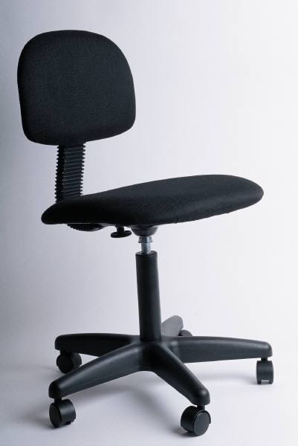
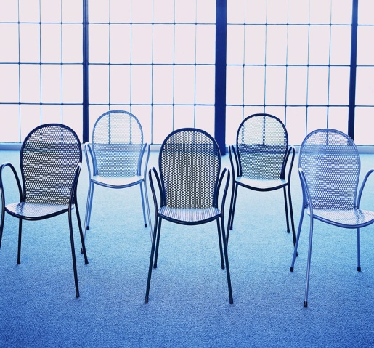
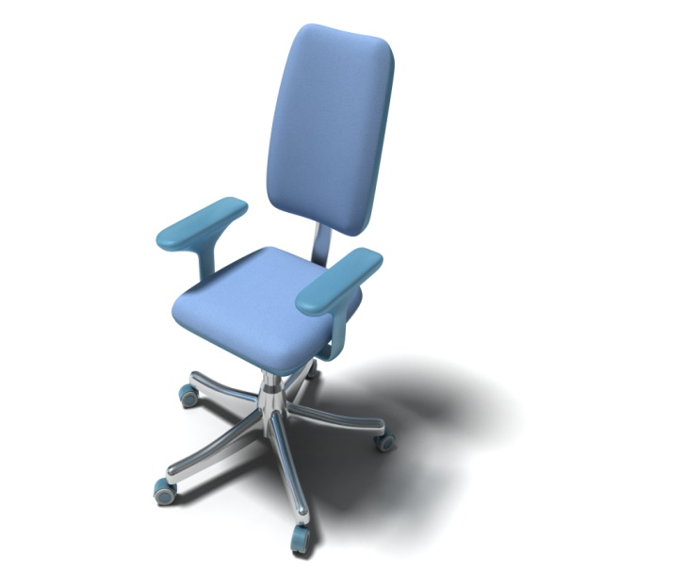
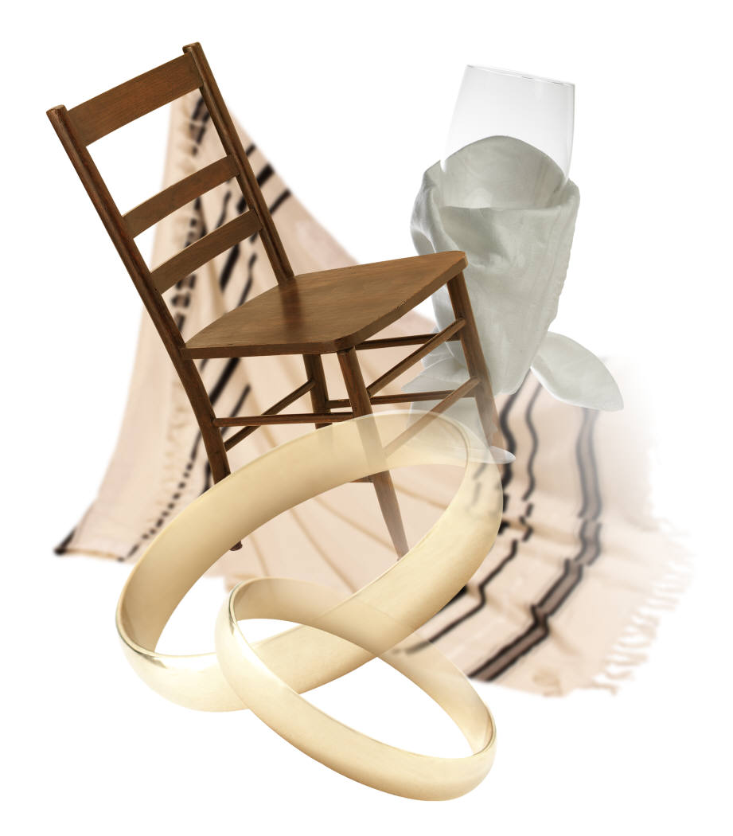


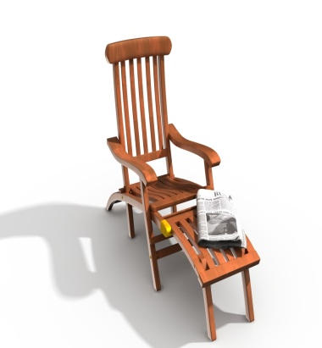
Přečti ceny židlí a počítej podle zadání učitele
1760,-
2 800,-
3 950,-
4 500,-
1 200,-
1 600,-
Notes:
Po přečtení cen plní úkoly: nejlevnější, nejdražší židle, ceny dvou, tří libovolných židlí dohromady, o kolik Kč je daná židle dražší – levnější než druhá

Slide 5
Slovní úloha
Novákovi nakupují nábytek do jídelny. Koupili si 4 židle po
1 200 Kč. Stůl stál 3 500 Kč. Kolik Kč zaplatili za tuto jídelní sestavu?
židle ……………………………..
stůl ……………………………….
celkem ………………………….
x = ________________
X = _______
Odpověď:______________________________________
Řešení : ( 4 . 1 200 ) + 3 500 = 8 300 Kč

Slide 6
Spočítejte ceny :
1
4
2 400,-
3
2
3 600,-
3 100,-
1 700,-
5
1. o 700 Kč méně než 2.
3. o 1 200 Kč více než 1.
4. o 1 900 Kč méně než 3.
5. o 2 600 Kč více než 4.
Správná řešení najdete pod šipkami.
4 300,-

Slide 7
Spočítejte ceny:
3
1
2 900,-
4 500,-
2
5 400,-
4
2. o 2 500 Kč více než 1.
3. o 1 100 Kč méně než 2.
4. o 1 600 Kč více než 1.
Správná řešení najdete pod šipkami.
1 300,-

Slide 8
K obrázkům tvořte příklady a slovní úlohy.
1
3
2
5 400,-
?
8 500,-
4
5
6
4 800,-
9 600,-
2 300,-
Notes:
Žáci pracují ve skupinách a vytvořené úkoly dají vyřešit jiné skupině.

Slide 9
                Zdroje:
Ilustrace www.office.microsoft.com

